Slide 1
中間発表
13班

Slide 2
目次
要求仕様
設計
プロジェクト計画

Slide 3


要求仕様
こんなことありませんか…？

Slide 4
要求仕様
Nature Remo を用いて遠隔で自宅のテレビを操作
ユーザの指定した日時とチャンネルで放送される番組を録画する。
○日△時
☆チャンネル
Remo

Slide 5
要求仕様
ユーザはLINEのbotを用いて録画したい番組が放送される日時とチャンネルの番号を送信ができる。
形式はDD日HH時MM分Cチャンネル。

Slide 6
要求仕様
指定時間の１分前にRemoを用いて以下の操作を行い録画を実行する。
テレビを起動
録画する番組のチャンネルに切り替え
番組表に移動し、一つ下の番組(録画対象番組)を録画する。
テレビを消す
以上の操作を１分以内に終了する。
録画開始前であれば、予約のキャンセルをすることができる

Slide 7

想定する利用者
テレビを所有する人全員だが．．．
特に
一人暮らしの人
仕事や学校で日中家を空けることが多い人
よく忘れ癖がある人

Slide 8
設計

Slide 9

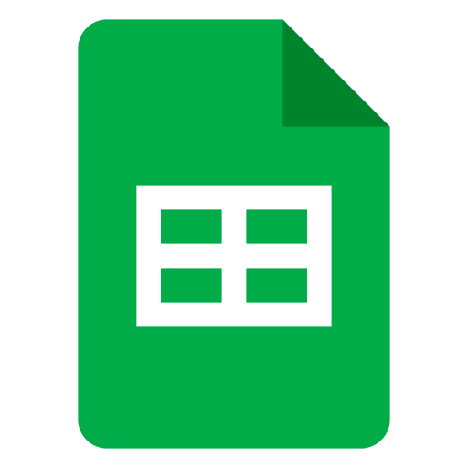

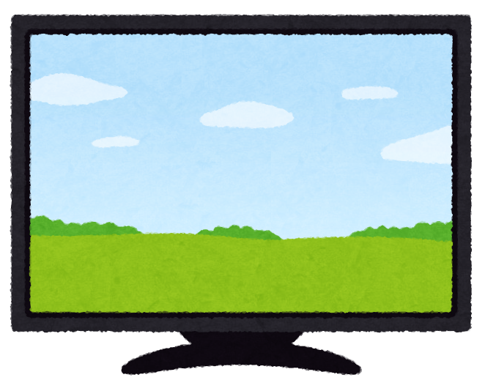
システムの大まかな流れ
トリガが発動すれば一連の動作でテレビを録画する
LINEへ内容を送信
スプレッドシートへ保存し、トリガを設定

Slide 10
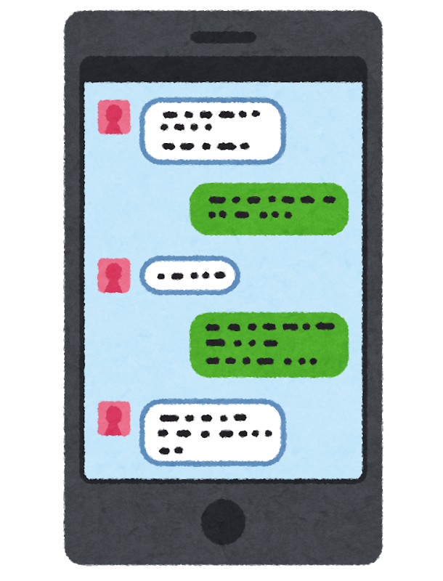
必要なモジュール
スプレッドシート管理用プログラム
Remo3からのデータ取得用プログラム
LINEbot用プログラム
テレビ操作用プログラム

Slide 11
プロジェクト計画

Slide 12
開発体制
リーダー：俣野雄太
資料責任者：齋藤玄阜
プログラム責任者：能村​泰誠
開発文書責任者：鎌田航輔
k

Slide 13
開発スケジュール
タスク | 担当 | 6/11 4限 | 6/18 3限 | 6/18 4限 | 6/25 3限 | 6/25 4限 | 7/2 3限 | 7/2 4限
要求仕様・設計の見直し | 全員
スプレッドシート管理用プログラム | 鎌田
Remo3からのデータ取得用プログラム | 俣野
LINEbot用プログラム | 齋藤
テレビ操作用プログラム | 能村
システムテスト・動作確認 | 全員
成果発表資料作成 | 全員

